Slide 1
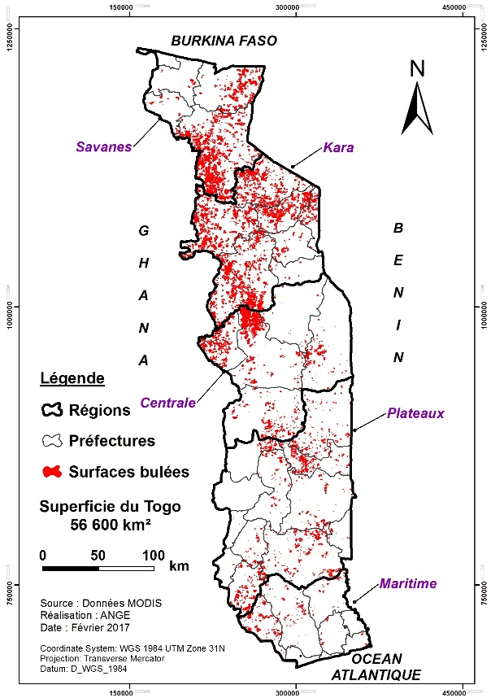
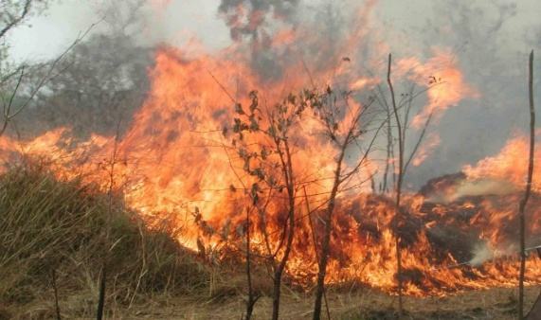
Bulletin N°1: Février 2017
Suivi des feux de végétation pour la veille environnementale au Togo
Figure 1 : Situation des feux de végétation au Togo (oct. 2015 – mars 2016)
CONTEXTE
Au Togo les feux incontrôlés constituent un facteur important de dégradation des terres et une menace sérieuse du patrimoine faunique et floristique. Ils provoquent la disparition du couvert végétal, la réduction de la biodiversité, la baisse de fertilité des sols, le déficit du fourrage pour le bétail, la perte de vies humaines et du cheptel, l’amplification de la transhumance, le rejet de CO₂ dans l’atmosphère sous forme de gaz à effet de serre et la réduction des capacités de séquestration du carbone atmosphérique.
Ainsi, pour informer et sensibiliser la population sur les menaces que représentent les feux de végétation, l’agence nationale de gestion de l’environnement (ANGE) à travers l’observatoire national de l’environnement (ONE) a élaboré avec l’appui du gouvernement et du projet sous régional MESA la cartographie des surfaces brûlées assortie des statistiques de 2003 jusqu’en 2016 pour la veille environnementale.
SOMMAIRE
CONTEXTE …………………………………………………………… 1
SITUATION DANS LES 5 REGIONS ECONOMIQUES . 2
COMMENTAIRES ……....……………………………………….. 7
RECOMMANDATIONS ………………………………………….. 8
PRESENTATION DU PROJET MESA ………………………… 8

Slide 2
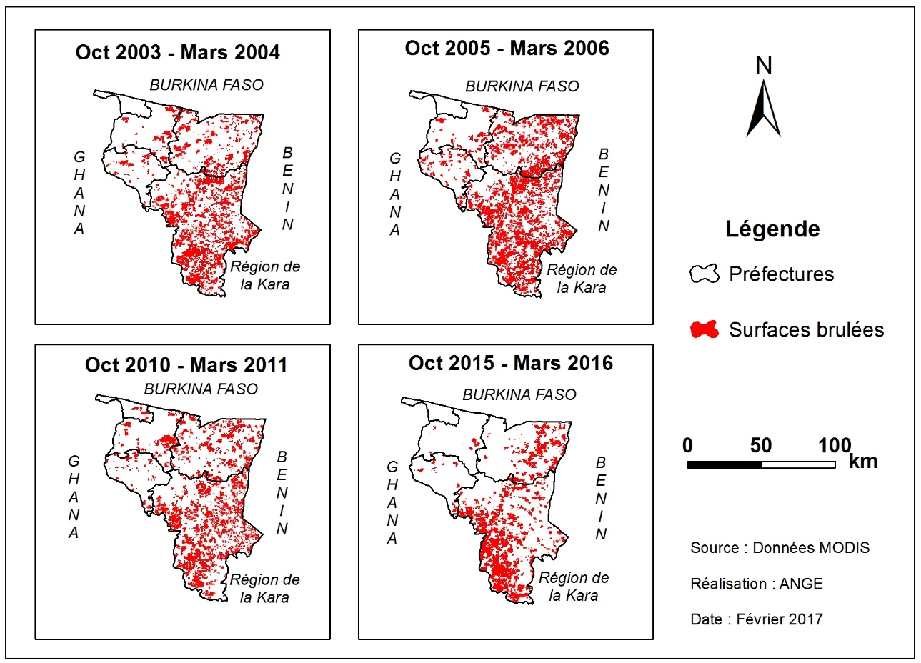
Figure 2 : Situation des feux de végétation dans la région des Savanes (2003-2016)
Savanes (8472,4 km²)
Saisons | S (km²) | D (%)
10/03-03/04 | 2 133,68 | 25,18
10/05-03/06 | 2 849,79 | 33,64
10/10-03/11 | 2 145,71 | 25,33
10/15-03/16 | 1 737,41 | 20,51
Moyenne | 2 216,65 | 26,16

Slide 3
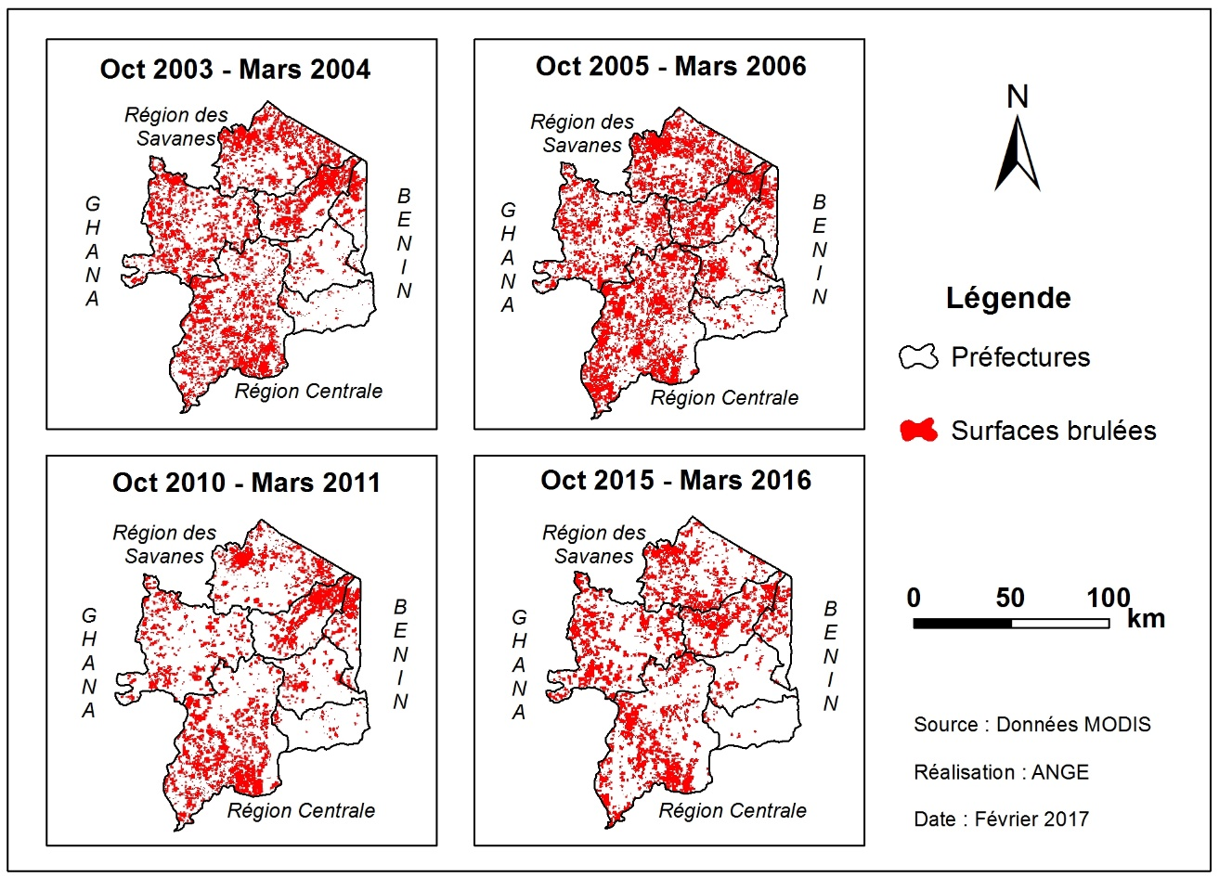
Figure 3 : Situation des feux de végétation dans la région de la Kara (2003-2016)
Kara (11643 km²)
Saisons | S (km²) | D (%)
10/03-03/04 | 3 784,96 | 32,51
10/05-03/06 | 4 457,31 | 38,28
10/10-03/11 | 2 874,22 | 24,69
10/15-03/16 | 3 174,98 | 27,27
Moyenne | 3 572,87 | 30,69

Slide 4
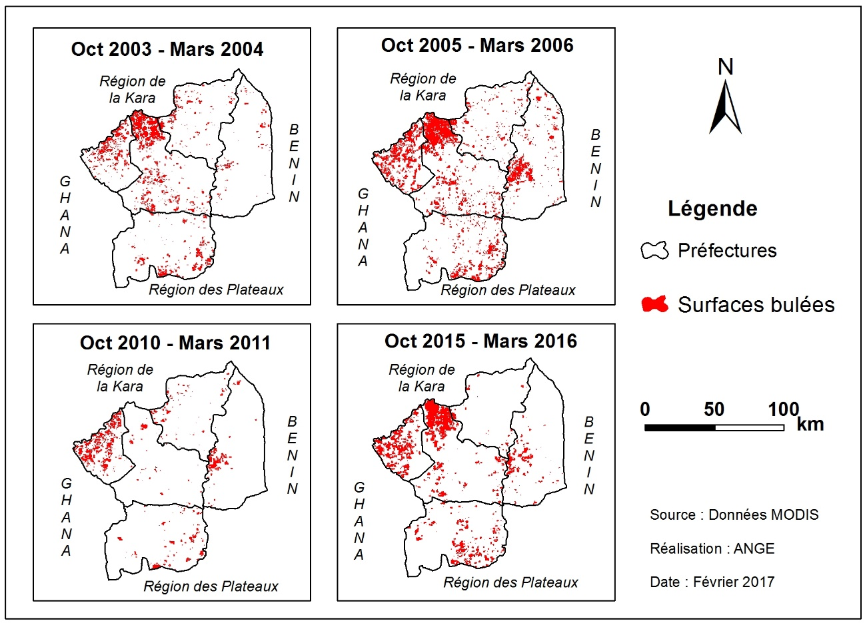
Figure 4 : Situation des feux de végétation dans la région Centrale (2003-2016)
Centrale (12976,4 km²)
Saisons | S (km²) | D (%)
10/03-03/04 | 1 060,44 | 8,17
10/05-03/06 | 1 746,61 | 13,46
10/10-03/11 | 628,34 | 4,84
10/15-03/16 | 1 319,41 | 10,17
Moyenne | 1 188,70 | 9,16

Slide 5
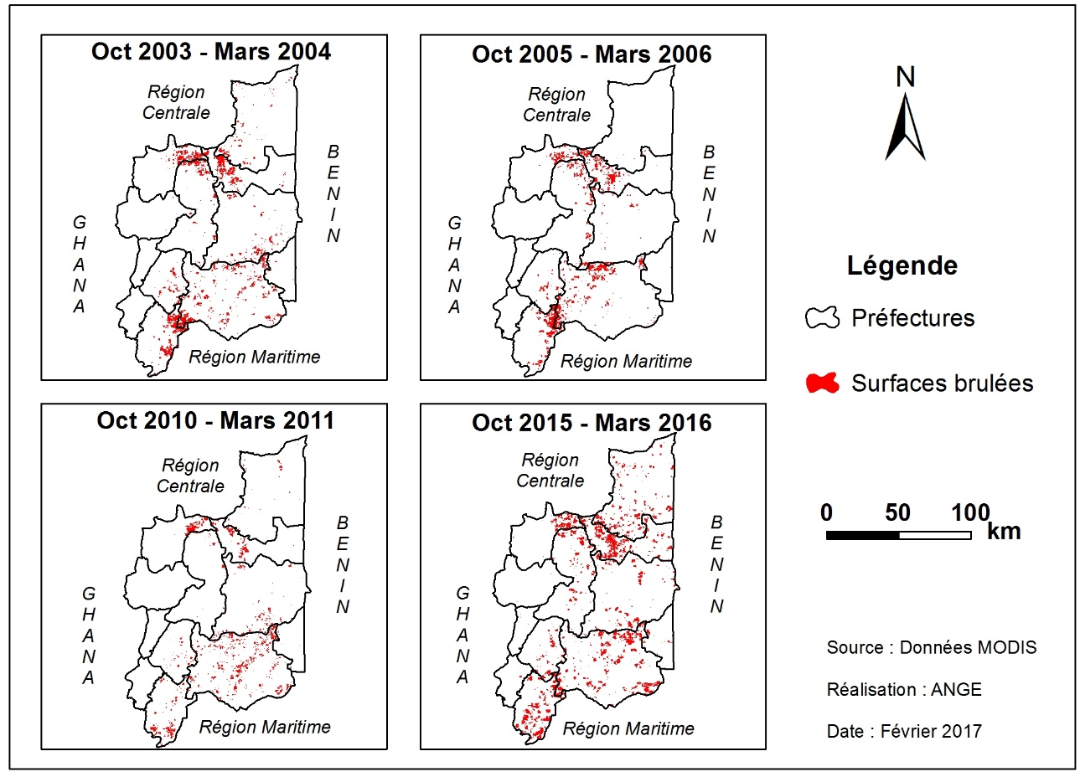
Figure 5 : Situation des feux de végétation dans la région des Plateaux (2003-2016)
Plateaux (17212,8 km²)
Saisons | S (km²) | D (%)
10/03-03/04 | 754,32 | 5,08
10/05-03/06 | 573,47 | 4,08
10/10-03/11 | 471,82 | 3,04
10/15-03/16 | 1 086,86 | 7,64
Moyenne | 721,62 | 4,96

Slide 6
Figure 6 : Situation des feux de végétation dans la région Maritime (2003-2016)
Maritime (6295,4 km²)
Saisons | S (km²) | D (%)
10/03-03/04 | 388,75 | 6,18
10/05-03/06 | 50,15 | 0,80
10/10-03/11 | 154,81 | 2,46
10/15-03/16 | 342,50 | 5,44
Moyenne | 234,05 | 3,72

Slide 7
COMMENTAIRES
Le Togo est de plus en plus menacé par les feux de végétation de nos jours. L’allumage de feux de végétation est une pratique socioculturelle. Le feu est utilisé comme outil de travail par les populations rurales pour nettoyer les champs, chasser le gibier ou à d’autres fins. La saison des feux de végétation se situe entre les mois d’octobre et de mars de l’année suivante. Sur les 4 saisons présentées plus haut, la saison d’octobre 2005 à mars 2006 est la plus brulée avec environ 9800 km² de surfaces brulées soit 17,3 % du territoire national.
Sur les cinq régions économiques du Togo, les feux de végétation sont plus récurrents dans les régions des Savanes et de la Kara à cause de leur situation en zones agro-écologiques sensibles au feu. Ces 2 régions qui constituent 35,6 % de la superficie du Togo concentrent à elles seules par saison plus de 70 % des surfaces brulées. Ensuite vient la région Centrale qui pour une proportion de 22,9 % de la superficie du territoire national concentre en moyenne 14,3 % environ des surfaces brulées par saison.
Les régions les moins concernées par les feux de végétation au Togo sont la région des Plateaux (30,4 % du territoire pour 10,7 % des surfaces brulées en moyenne par saison) et la région Maritime (11,1 % du territoire pour 3,0 % des surfaces brulées en moyenne par saison).
Cela serait en partie dû au fait que la région des Plateaux est très montagneuse et a un climat plus humide et que la région Maritime très urbanisée surtout dans sa partie sud ce qui explique la situation des feux de végétation dans la partie nord de la région.
Sur une échelle temporelle, on remarque une tendance à la baisse des superficies brulées dans les régions des Savanes, de la Kara. Mais à l’inverse, la tendance est à la hausse dans les régions Centrale, des Plateaux et Maritime. Sur toute l’étendue du territoire d’après les travaux de recherche, en moyenne 8836 km² ont été touchés annuellement par les feux au Togo sur la période de 2003 à 2014, soit 15,6 % du territoire national (Afelu, 2016).
Les feux de végétation, notamment les feux tardifs, constituent l’une des principales causes de dégradation des ressources forestières. Il est donc important d’intensifier les stratégies de gestion des feux de brousse par la prévention des incendies avec la participation des communautés locales.
L’approche intégrée de gestion des feux est recommandable pour concilier la durabilité des biens et services écosystémiques et les attentes des acteurs en prenant en compte les réalités écologiques et socioculturelles pour une participation locale efficace (Afelu, 2016).

Slide 8
RECOMMANDATIONS
Renforcer les actions préventives de lutte contre les incendies par le suivi de la campagne;
Mettre en place des brigades villageoises de surveillances et de lutte contre les incendies;
Former l’ensemble des acteurs de toutes les régions aux outils de suivi de la campagne et de l’environnement;
Sensibiliser davantage les communautés locales sur les feux de végétation;
Mettre en place un dispositif structuré et efficace de gestion des feux impliquant tous les acteurs concernés;
Former et sensibiliser les communautés locales sur la lutte contre les feux de végétation.
PRESENTATION DU PROJET MESA
Les pays de l’Afrique occidentale dépendent fortement, aussi bien à l’échelle locale que régionale, de leurs ressources naturelles notamment les ressources en eaux et en terres. La plupart de ces ressources subissent de fortes pressions humaines et animales, d’où la pertinence de leur surveillance à travers des outils tels que les satellites d’observation de la terre. La pertinence de la surveillance de ces ressources a été démontrée par de nombreux projets tels que le programme AMESD qui a développé des services opérationnels et durables, basés sur l’observation de la Terre. Le Centre Régional AGRHYMET, institution spécialisée du Comité permanent Inter-Etats de Lutte contre la Sécheresse dans le Sahel (CILSS), a été désigné par la CEDEAO pour la mise en œuvre du projet AMESD devenu MESA (Monitoring of Environment for Security in Africa) pour le thème « Gestion de l’Eau pour les Terres Agricoles et Pastorales » dans 14 pays de la CEDEAO plus la Mauritanie et le Tchad. L’objectif du projet MESA est d’améliorer les capacités des structures régionales et nationales impliquées dans la gestion de l’environnement, le climat et la sécurité alimentaire à utiliser l’information issue de l’observation de la terre pour la prise de décision et la planification.
Ce thème est matérialisé par la mise en place de trois services d’information dont les produits serviront, d’une part, d’outils d’aide à la décision à l’intention des décideurs politiques et autres responsables pour une meilleure maîtrise de l’eau et une gestion plus efficace de l’agriculture et de l’élevage et d’autre part d’outils de sensibilisation à tous les acteurs concernés. Il s’agit du :
service cultures qui assure le suivi de l’état des cultures (avance ou retard des conditions d’installation, état de satisfaction des besoins en eau) et fournit des perspectives de rendement en vue de l’alerte précoce pour la sécurité alimentaire ;
service pastoralisme qui assure le suivi de l’état des pâturages (front d’avancée de la végétation, avance ou retard par rapport à la moyenne, production potentielle de la biomasse fourragère), des points d’eau de surface (démarrage et assèchement) ;
service feux de végétation qui fournit des indications sur les risques de feux (zones à risque de feu avant le feu), la surveillance des feux actifs et les évaluations des zones brûlées pour une meilleure décision dans le domaine de la gestion de l’environnement dont le point focal est l’ANGE.
Ainsi, donc il est important à travers le présent bulletin de faire connaître le projet MESA à tous les utilisateurs des données d’observation de la terre.

